Slide 1

早九晚七
Web3牛马新人学习效果最大化方法论
by：奕铭
构建虚假掌控感到针对性反馈闭环

Slide 2


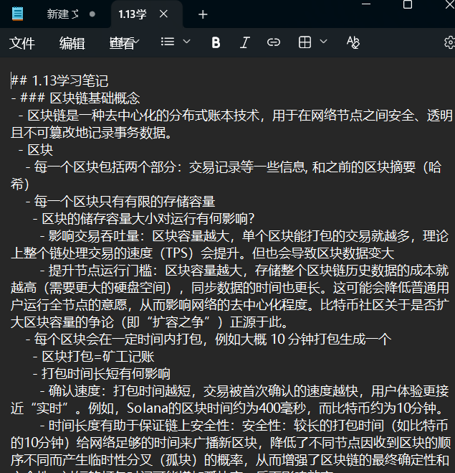
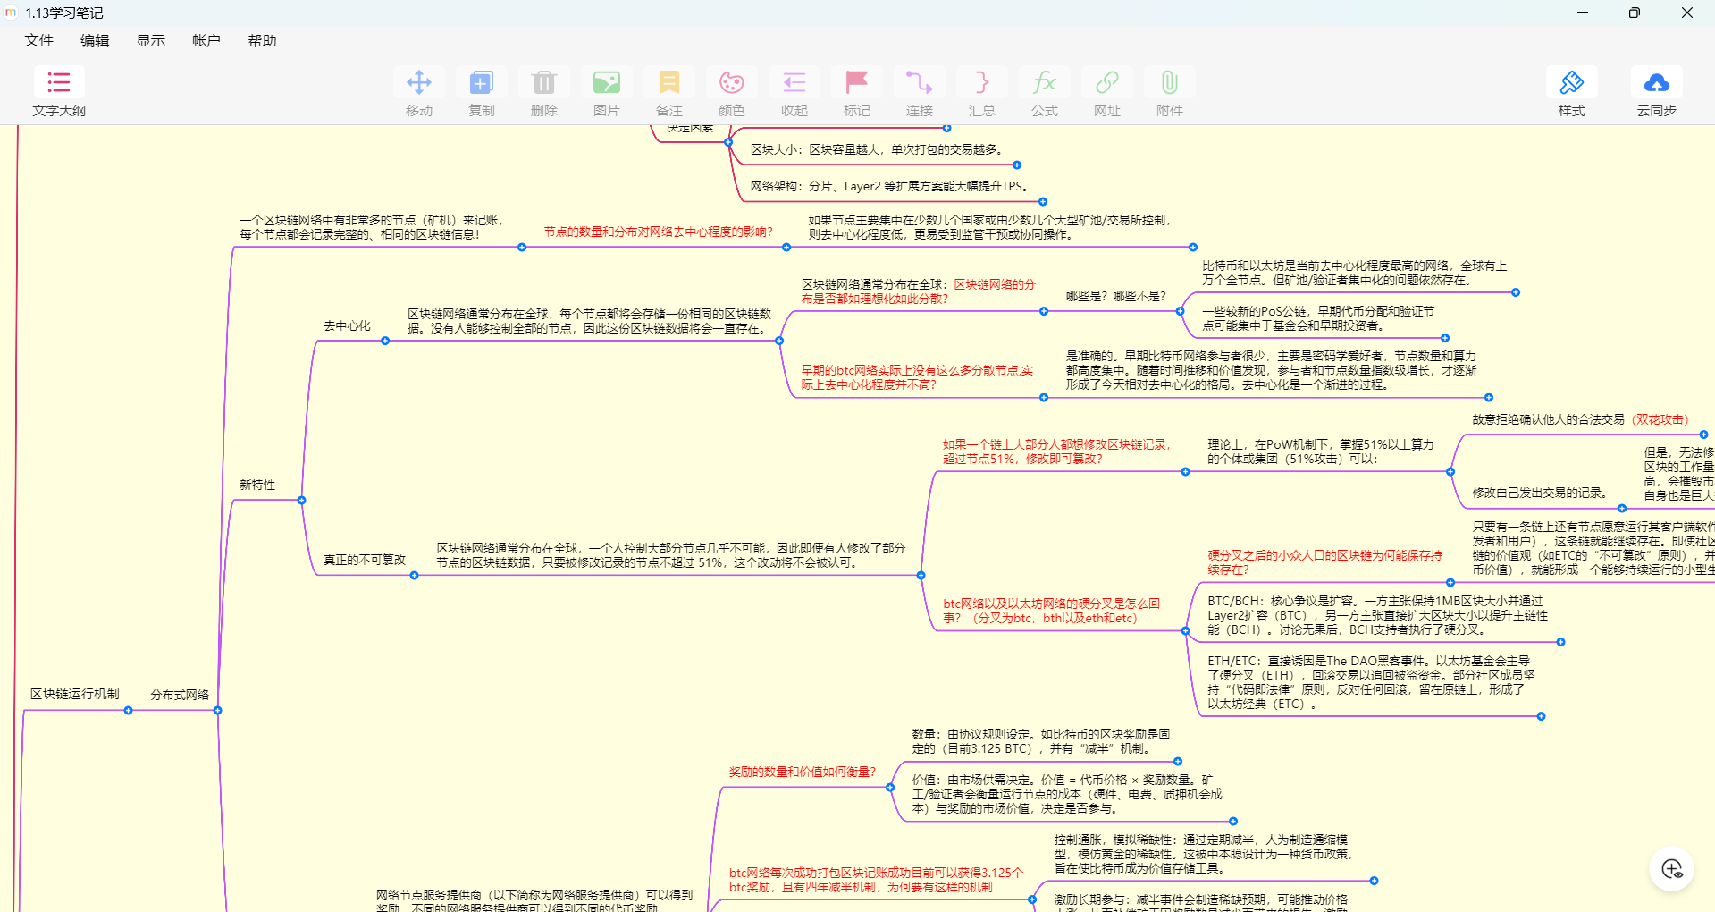
构建掌控感
听直播目标：对新输入知识自我框架的构建
逻辑链条更明确
显化自身感兴趣的板块
发散性思维扩展
AI高效协作
思维导图：整理逻辑链

Slide 3
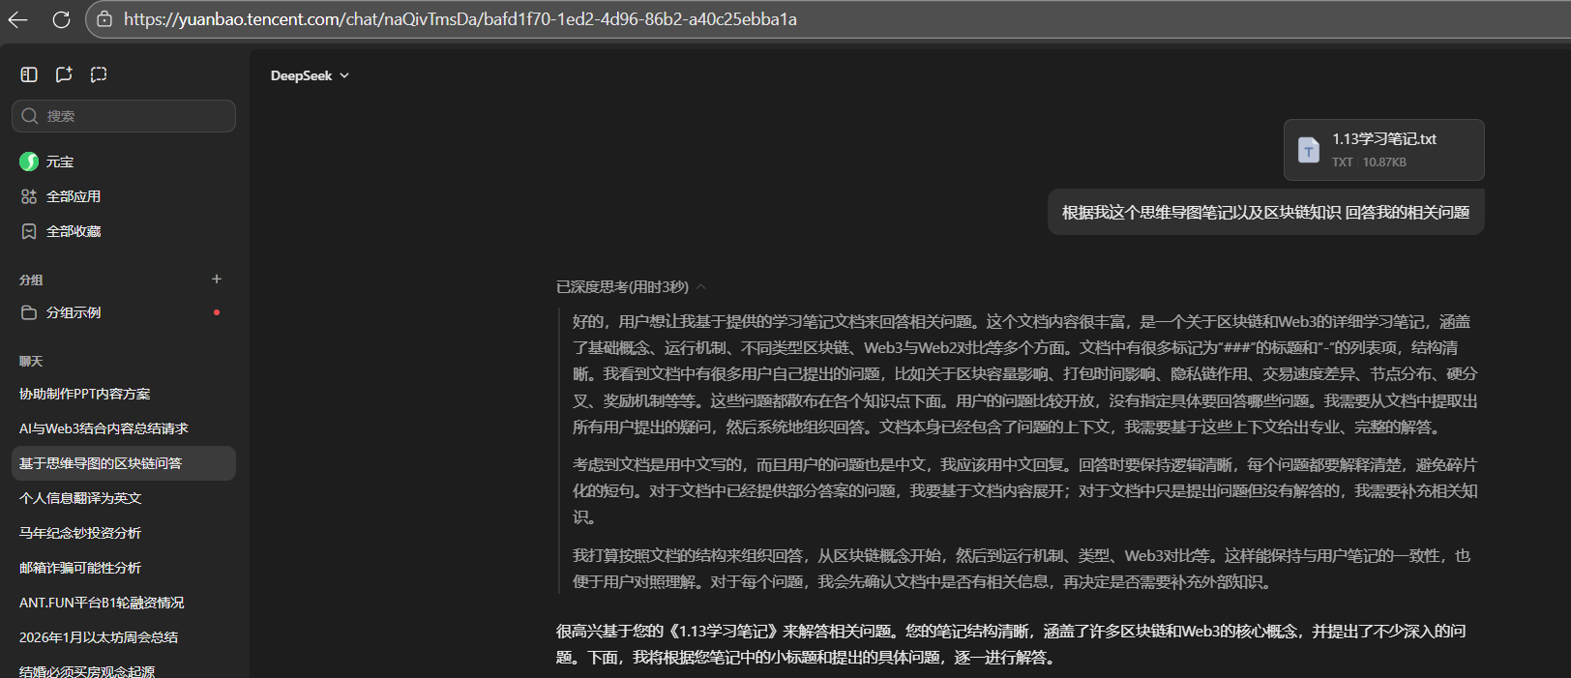
构建掌控感
AI高效协作

Slide 4
个人思考
有掌控感 ≠ 真实掌握
你觉得你自己写出来了，掌握了理解的程度是80分，但是实际上你学习理解的程度可能才60分，或者不到60分
过于主观，缺少针对性的反馈和市场化竞争
学习的效果没有办法去做到最大化

Slide 5
个人理解
输入 思考 总结 输出 反馈
个人认为去做到web3学习效果最大化，整个过程关键还是在于跑通 输入 思考 总结 输出以及反馈的全过程

Slide 6
解决反馈缺失
社交平台账号输出：推特，小红书，朋友圈
*极大地扩展了我们输出内容反馈的反馈面
*很大程度上有利于你去针对性的分享你的输出：直接丢到群里，丢给老师看，丢给朋友看
*web3现阶段营销造成的影响远大于产品技术，入行逃不开
*充分利用自媒体杠杆的复利效应: 内容→链接→资源→个人品牌（和时间做朋友而不是炮友，别爽完了就走!!!）

Slide 7
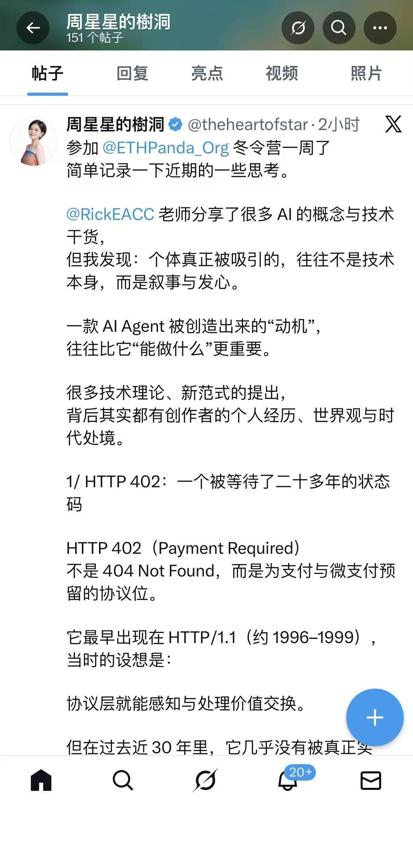
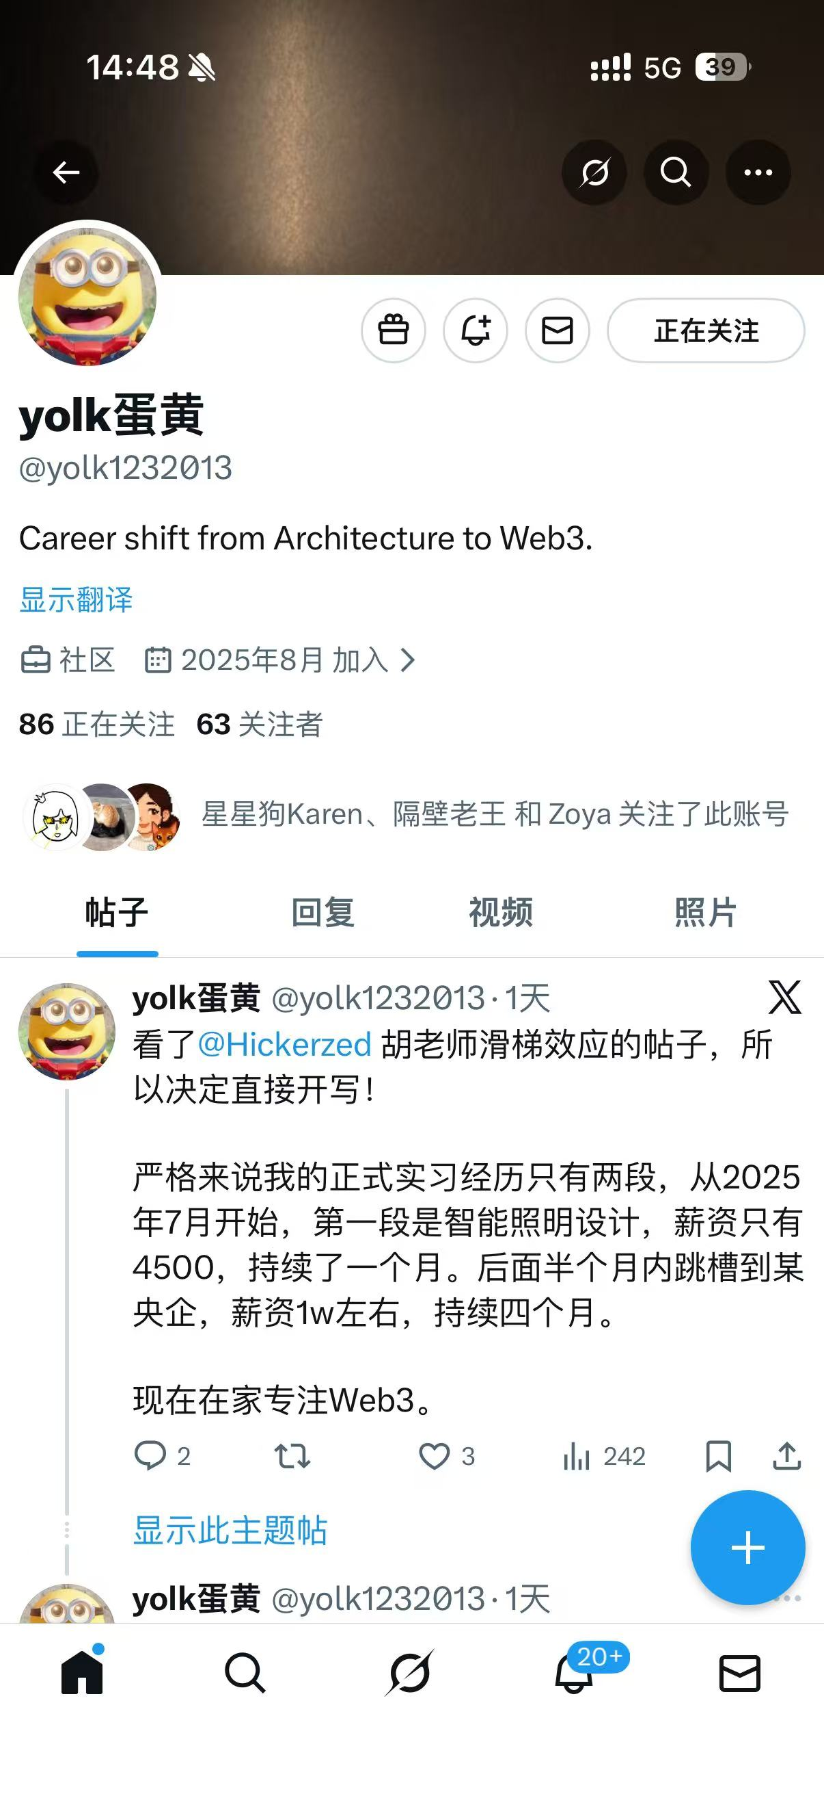
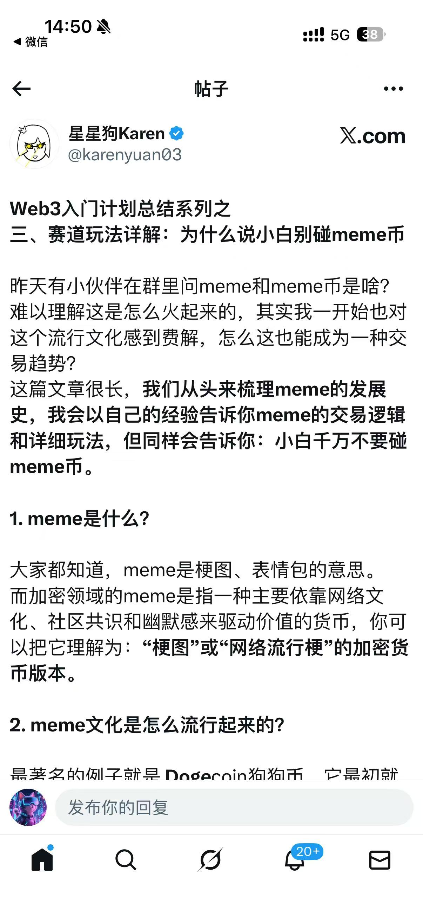
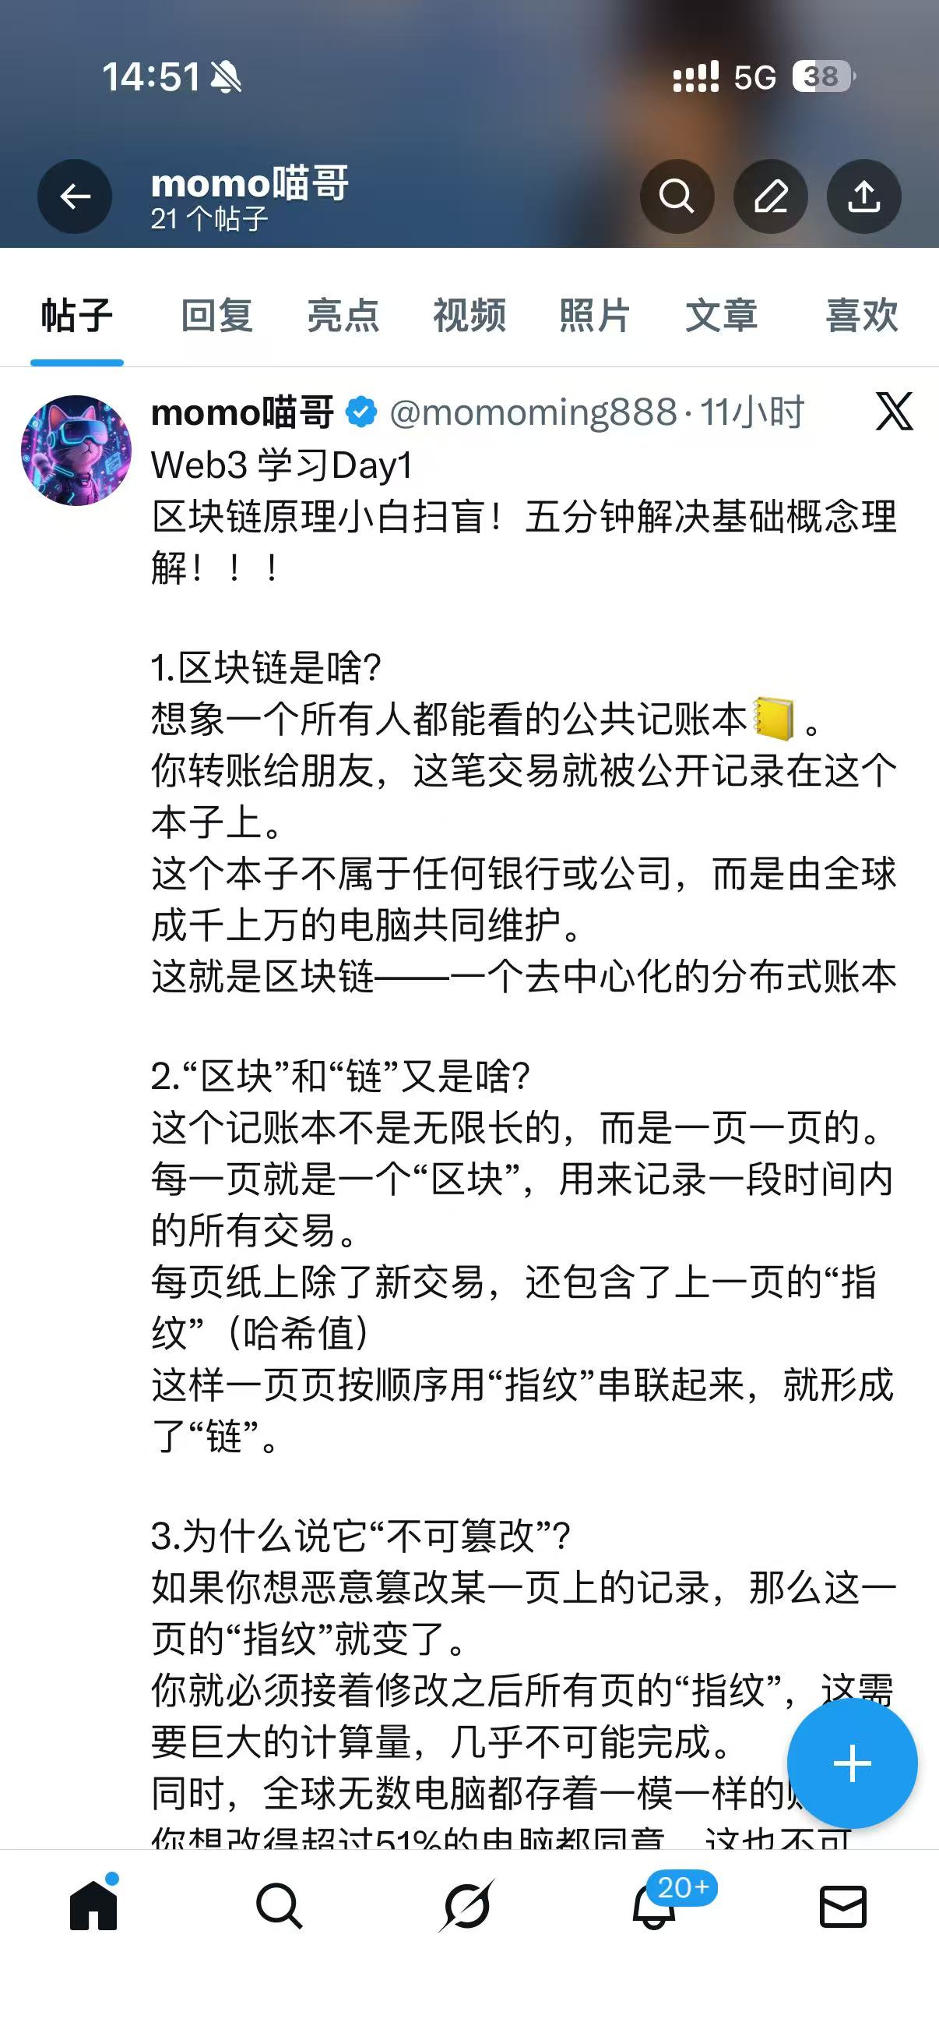
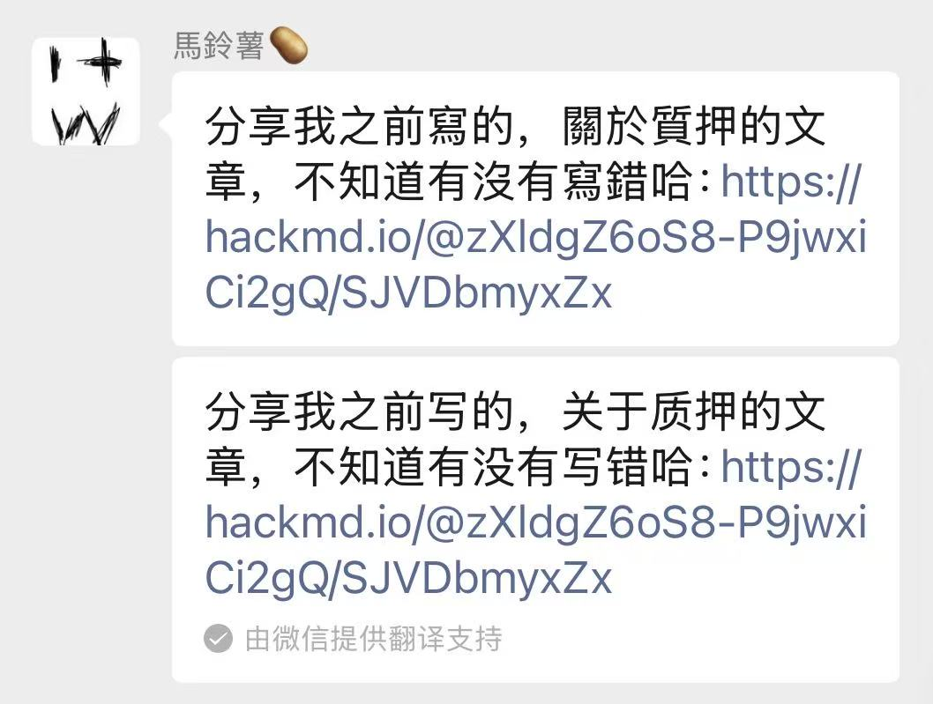
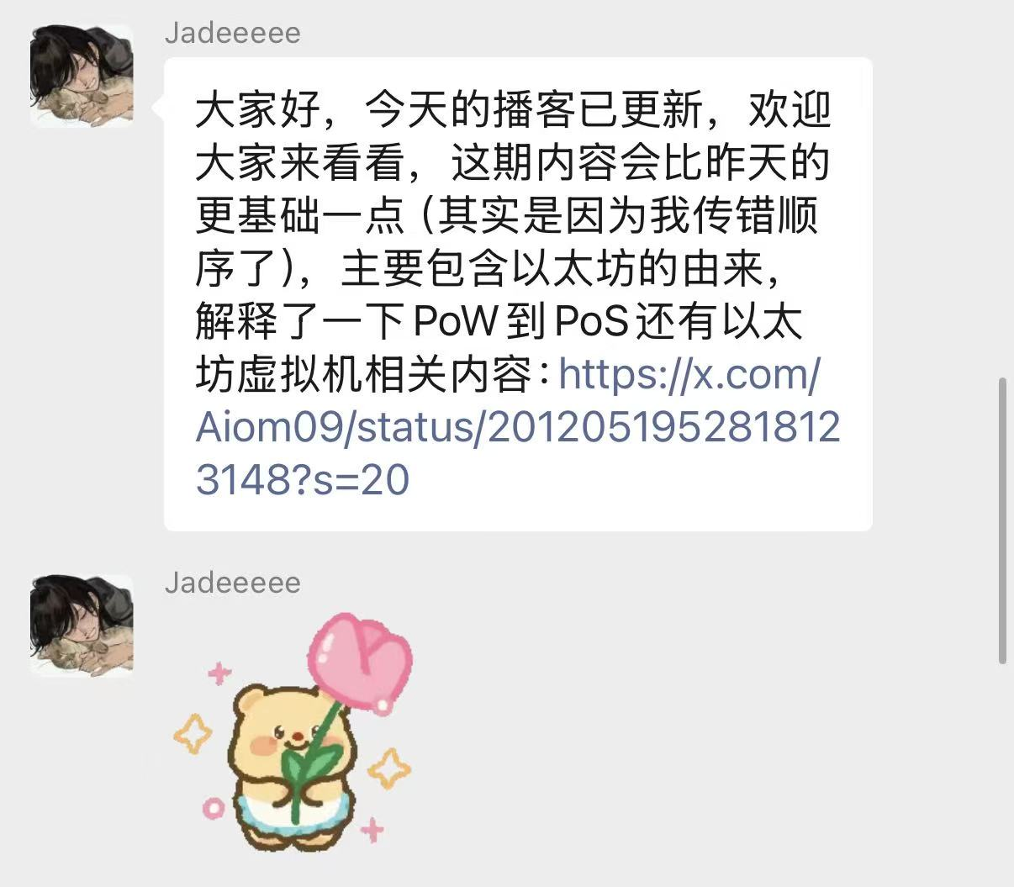
实际案例

Slide 8
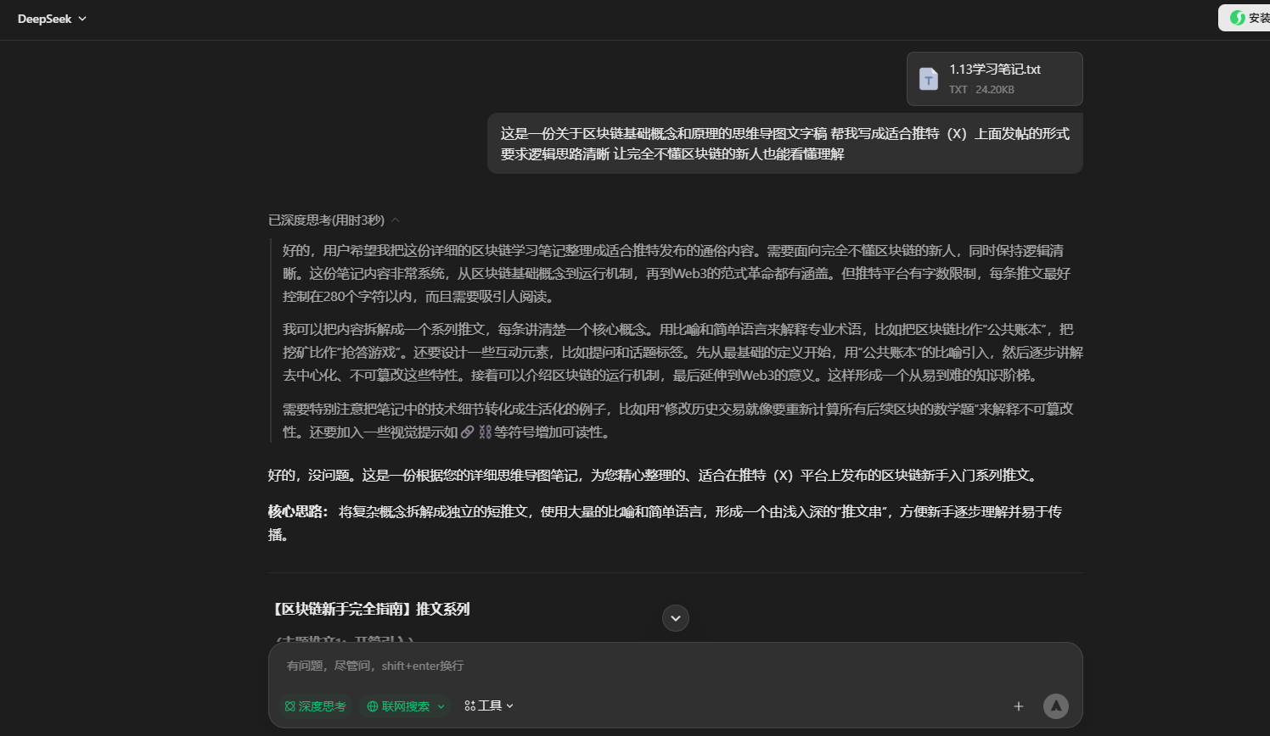
解决输出效率问题
先做成一坨屎，再去改，执行力第一，行动的每一步都算数
*运用ai创作：笔记总结，思维导图，直接喂给ai，让ai生成符合平台调性的文章（工作量减少90%）
*培养个人风格AI：给ai喂你喜欢的风格调性，比你强的输出内容，高效率的“抄”

Slide 9
总结
1.思维导图工具结合AI进行总结复盘
2.从0到1结合AI高效输出，扩大反馈面，以获得针对性反馈
3.尽快跑通 输入→思考→总结→输出→反馈 的正循环

Slide 10

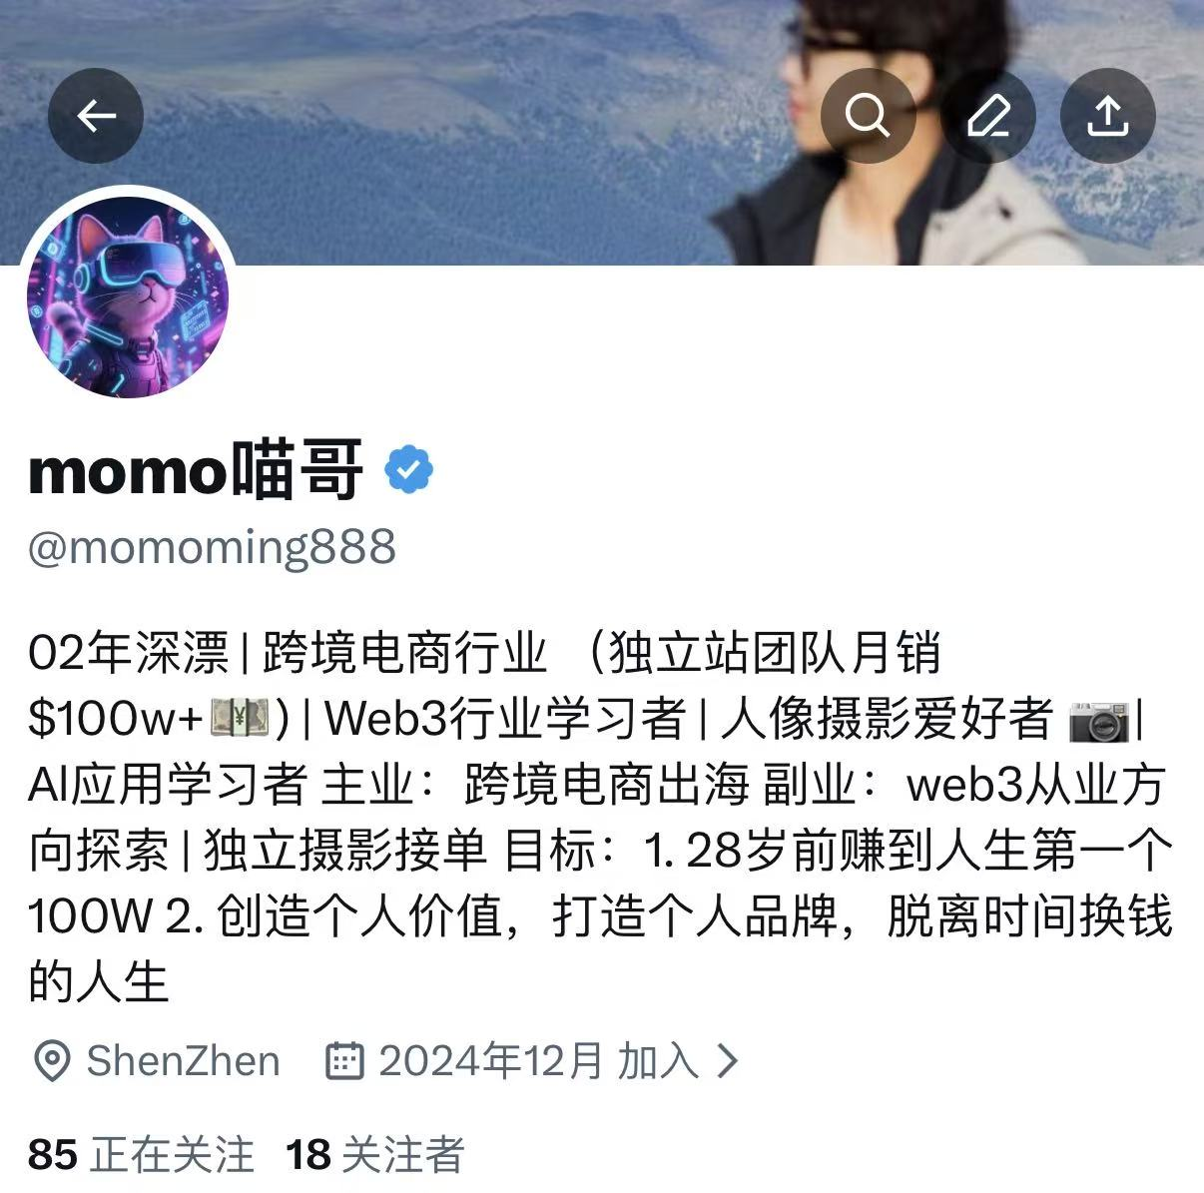
欢迎大家关注监督：@momoming888
坐标深圳，期待和大湾区（深圳，广州，香港）的朋友面基交流！！！
二月份香港加密共识峰会找搭子一起！

